Slide 1
Eco
Savior
Действуй, пока не поздно

Slide 2
— Пельменные контрабандисты
“Цель нашей игры – нескучно рассказать игрокам о существующих экологических проблемах и способах их решения”

Slide 3
О чем мы хотим рассказать игрокам?
Сортировка и переработка мусора
Сохранение вымирающих видов
Возобновляемые источники энергии
Разумное потребление
Чем грозит планете обилие мусора и как от него избавиться?
Как действия человека влияют на существующие виды растений и животных?
Как тратить меньше исчерпаемых ресурсов и чем можно их заменить?
Как определить, сколько вещей нам на самом деле нужно, чтобы не тратить ресурсы зря?

Slide 4
Наша команда
Ольга
Елена
Марк
Анастасия
Родион
Дизайнер, спикер, любит птичек и рисовать
Сенсей документации, состоит на 99% из энергетика
Код, геймдизайн, любит DOOMать
Сценарист, менеджер, любит спать
Код, геймдизайн,
Viking without Weaknesses

Slide 5

В чем заключается идея игры?
Игрок предстает в роли отважного капитана, цель которого – излечить как можно больше погибающих планет, на которых человечество начнет новую жизнь.

Slide 6
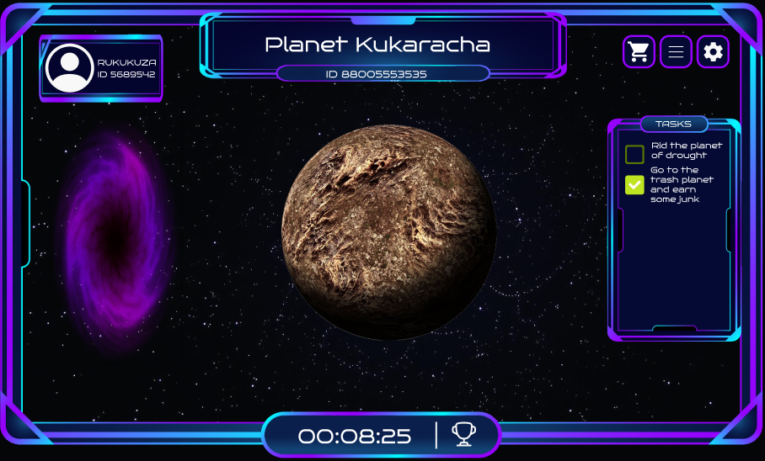
Концепт визуала

Slide 7
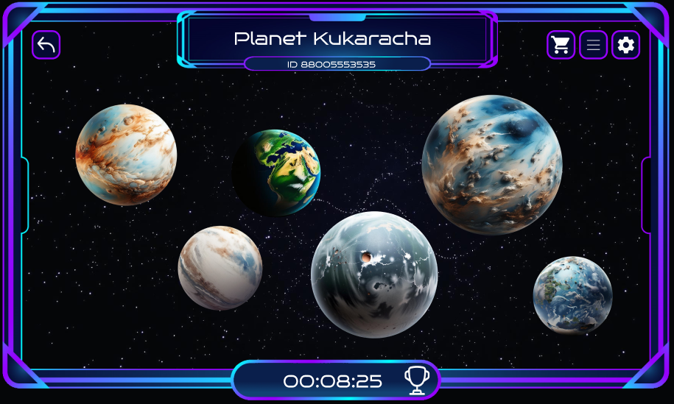
Концепт визуала

Slide 8
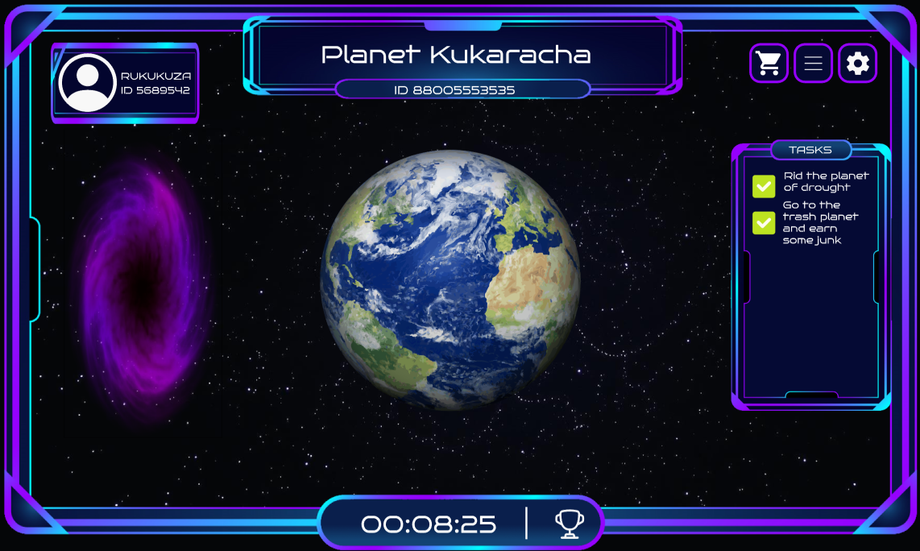
Концепт визуала

Slide 9
Краткое описание игрового процесса
Шаг 1
Шаг 2
Шаг 3
Шаг 4
Шаг 5
Генерация планеты со случайным набором экологических проблем
Прохождение мини-игр и накопление ресурсов для восстановления планет
Обмен заработанных ресурсов на инструменты для исправления экологических проблем планеты
Последовательное исправление всех экологических проблем на планете
Повышение позиции в рейтинге, переход к следующей планете

Slide 10
Целевая аудитория
Дети от 8 лет
Молодежь
Экоактивисты
Дети любят познавать мир в игровой форме
Молодые люди активные, с гибким сознанием, любят соревноваться
Экологически активные игроки будут получать бонусы как в игре, так и в жизни

Slide 11
01
02
03
Поиск партнеров и спонсоров
Новые формы плюшек для игроков
Использование технологий AR
04
05
06
Локализация
Мультиплеер
Кроссплатформенность
Планы на будущее
Яндекс
«Земля касается каждого»
Ботанические сады, зоопарки и заповедники
Чем больше бонусов, тем интереснее играть и помогать экологии
Дополним игровой процесс дополненной реальностью!
Перевод на другие языки для привлечения игроков со всего мира
Вместе играть веселее!
Расширим базу игроков, не ограничиваясь Windows и Android

Slide 12
Мы в ответе за нашу планету
Наша игра призвана заставить игроков всех возрастов задуматься о проблемах экологии на нашей родной планете.
То, какое будущее ждет Землю, зависит только от нас!

